Slide 1

2020
学 习 月 总 结
Summary of minimalist work
汇报人：董祥宇

Slide 2
CONTENTS
目 录
PART 01
学习内容
·视频音频插入
PART 02
·h5新增的属性
成果展示
·结构伪类选择器
·2D、3D转换
·动画
·JavaScript

Slide 3
PART ONE
学习内容

Slide 4
PART ONE
学习内容
插入视频 <video>双标签
src:视频的路径
属性：
height:设置宽度
width:设置高度
autoplay:自动播放
controls:设置控制条
loop:循环播放
muted:静音播放
preload:预备播放
属性值：none:不下载视频
meta:只下载一些视频的数据
auto:直接下载视频
插入音频 <audio>双标签
src:音频的路径
属性：
height:设置宽度
width:设置高度
autoplay:自动播放
controls:设置控制条
loop:循环播放
preload:预备播放
属性值：none:不下载视频
meta:只下载一些视频的数据
auto:直接下载视频

Slide 5



PART ONE
学习内容
required
multiple:多文件上传
文本框不可以为空
h5新增的input属性
autofocus
自动获取焦点
autocomplete
获取输入框历史记录，
要结合name属性一起使用
值:on(默认值):表示开启
off:表示关闭

Slide 6
PART ONE
学习内容
结 构 伪 类 选 择 器
根据父元素选择其中的子元素 a）E：first-child 选择第一个子元素
b）E：last-child 选择最后一个子元素
c）E：nth-child(n) 选择第n个子元素
n可以是数字、公式、或者关键字
数字：代表第几个子元素
关键字：even偶数 odd奇数
公式：n代表从0开始计算，0个和 超出的忽略
2n表示偶数 2n+1表示奇数
6n表示：6的倍数
n+6表示从6个开始选
-n+6表示选择前6个
d）E：first-of-type 选择第一个子元素
e）E：lest-of-type 选择最后一个子元素
f）E：nth-of-type() 选择第n个子元素
first-child和first-of-type区别
first-child：先进行排序再选择子元素
first-of-type：先选择再进行排序

Slide 7
PART ONE
学习内容
CSS3样式——2D转换
2D转换：transfrom
缩放：transform:scale(x,y);
transform:translate(x,y);x为x轴坐标，y为y轴坐标
注意：其中的x，y使用逗号隔开
优点：可以设置转换点缩放，不会影响其他盒子
注意：他不会影响其他元素的位置，结合定位可以实现垂直水平居中，对行内元素无效
改变旋转中心：transform-origin:x,y;
旋转：transform:rotate(度数);
注意：度数的单位是：deg，
正值：表示顺时针旋转，
负值：表示逆时针旋转，
旋转中心默认是元素本身
注意：后面的参数x，y用空格隔开，
x，y默认转换的中心点是元素的中心点(50% 50%)
可以将x，y的值设置为像素或者方位名词

Slide 8
PART ONE
学习内容
动画
1、创建一个动画，命名
@keyframes name{
动画的序列
}
3、设置动画时间
animation-duration:动画的时间;
2、调用一个动画 animation-name:动画的名称;
4、动画的运动曲线
animation-timing-function:曲线;

Slide 9
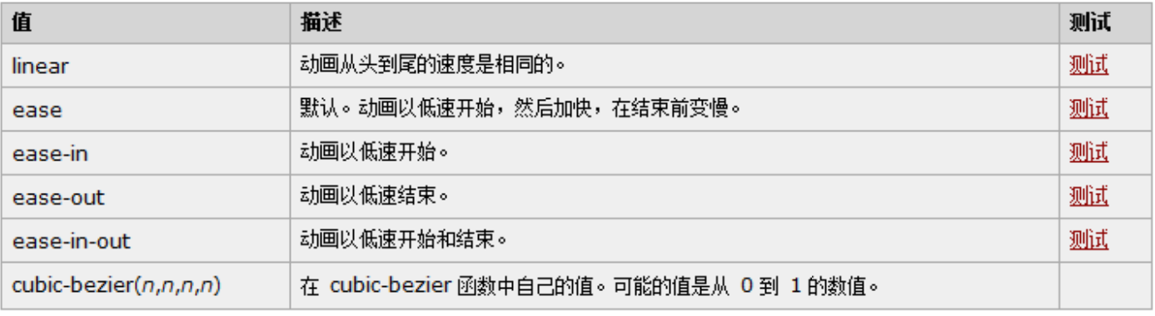
PART ONE
学习内容
动画
运动曲线

Slide 10
PART ONE
学习内容
3D转换
位移
3D位移在2D位移的基础上多加了一个方向，就是Z轴的方向
transform:translateX(x);
移动x轴的方向
transform:translateY(y);
移动y轴的方向
transform:translateZ(z);
移动z轴的方向
旋转
3D旋转可以让元素在三维平面内沿着x轴、y轴、z轴方向旋转
transform:rotateX(度数);
沿着x轴的方向旋转
transform:rotateY(度数);
沿着y轴的方向旋转
transform:rotateZ(度数);
沿着z轴的方向旋转
旋转的度数：deg
3D呈现
transform-style:;
控制子元素是否开启3d立体环境
transform-style:flat;不开启3d(默认)
transform-style:preserve-3d;开启3d
代码写在父元素，但是影响的是子元素（很重要）

Slide 11
PART ONE
学习内容
JavaScript
For our ever-lasting friendship, send sincere blessings and warm greetings to my friends whom I miss so much.

Slide 12
PART ONE
学习内容
JavaScript
变量的命名规则
1、严格区分大小写
2、A-Z 0-9 $、_
3、驼峰写法
4、数字不能开头
5、要有意义
6、关键字、保留字不能用
什么是js？
基于对象的，解释型脚本编程语言）
输入、输出
js的引入方式
prompt();输入信息
alert();警告框输出
console.log()控制台输出
变量
在存储空间中找个空间存储数据
1、行内js
2、内部js
3、外部js

Slide 13
PART ONE
学习内容
数据类型
数字型 Number
未定义 undefined
字符串型 String
空 Null
布尔类型 Boolean

Slide 14
PART ONE
学习内容
转换数据类型
转换成数字型
1、parseInt()整形
2、parseFloat()浮点型
3、number()强制转换
4、- * / 隐式转换
转换成布尔类型
转换成字符串型
1、toString()函数转换
2、String()强制转换
3、+ 隐式转换
Boolean()
只有空值和否定值会转换成falte
其他的都转换true

Slide 15
PART ONE
学习内容
运算符
算数运算符
逻辑运算符
+、加法运算
-、减法运算
*、乘法运算
/、除法运算
%、取余运算
&& 与 :一假全假
|| 或 ：一真全真
! 非 ：逻辑反转
比较运算符
赋值运算符
> 大于号
< 小于号
>= 大于等于号
<= 小于等于号
== 判断等于号
!= 不等于
=== 全等
!== 不等
= 直接赋值
+= 加一个数再赋值
-= 减一个数再赋值
*= 乘一个数再赋值
/= 除一个数再赋值
%= 取余一个数再赋值

Slide 16
PART ONE
学习内容
判断语句
单分支结构
if(判断条件){
返回结果/代码块
}
多分支结构
双分支结构
if(判断条件1){
如果条件1成立，返回结果/代码块
}
可以写多条 else if(判断条件2){
如果条件2成立，返回结果/代码块
}
else{
返回结果/代码块
}
if(判断条件){
当条件判断为true时，返回结果/代码块
}）
else{
当条件为false时，返回结果/代码块
}

Slide 17
PART ONE
成果展示

Slide 18
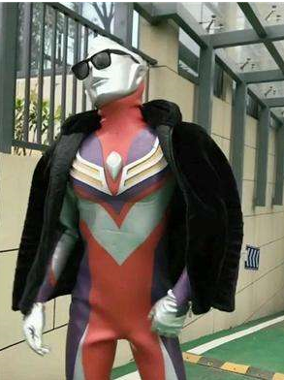

PART ONE
成果展示
成果展示
学成在线
魅族
网贷之家
奥特曼
北极熊

Slide 19
2020
感 谢 聆 听
Thank You

